Slide 1
데이터 JOIN 분석 및 시각화
외부 데이터 적재 미니 프로젝트
한국폴리텍대학 광명융합기술교육원 데이터분석과
2021학년 2160340104 이해니

Slide 2
데이터 적재

Slide 3
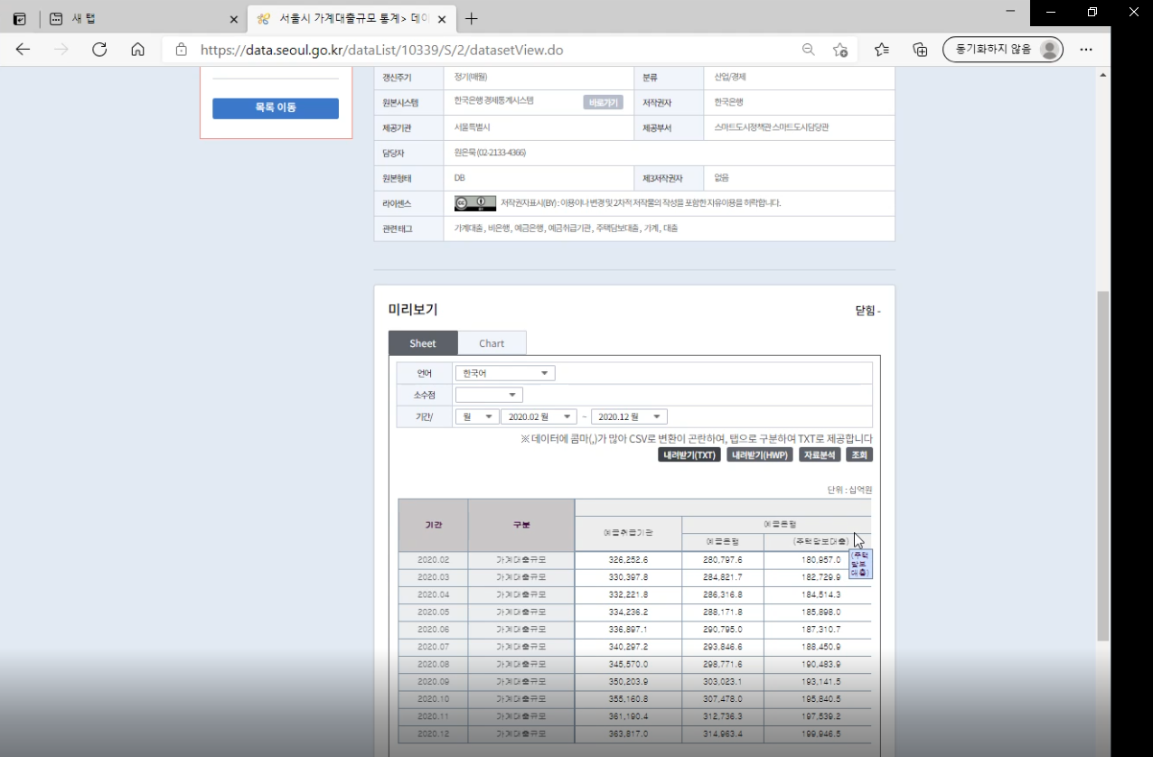
데이터 적재
1. 원본 데이터 다운로드
코로나 발생 동향과 가계 대출 동향 데이터를 바탕으로 둘 사이의 연관관계를 분석한다.
분석된 자료를 가계대출 부서의 상품 마케팅 기초 자료로 활용한다.

Slide 4
데이터 적재
코로나 심화에 따른 가계대출
코로나 발생 동향과 가계 대출 동향 데이터를 바탕으로 둘 사이의 연관관계를 분석한다.
분석된 자료를 가계대출 부서의 상품 마케팅 기초 자료로 활용한다.

Slide 5

주제
코로나 심화에 따른 가계대출
코로나 발생 동향과 가계 대출 동향 데이터를 바탕으로 둘 사이의 연관관계를 분석한다.
분석된 자료를 가계대출 부서의 상품 마케팅 기초 자료로 활용한다.

Slide 6
주제

Slide 7
주제
코로나 심화에 따른 가계대출
코로나 발생 동향과 가계 대출 동향 데이터를 바탕으로 둘 사이의 연관관계를 분석한다.
분석된 자료를 가계대출 부서의 상품 마케팅 기초 자료로 활용한다.

Slide 8
데이터 출처 및 개요

Slide 9
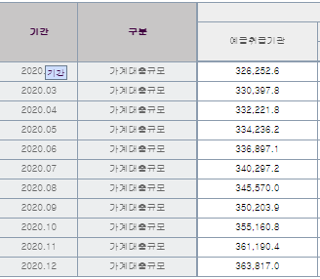
데이터
서울시 가계대출규모 통계
출처 : https://data.seoul.go.kr/dataList/10339/S/2/datasetView.do
개요 : 예금취급기관, 비은행예금취급기관의 가계대출
주요 특징 : 예급취급기관 별 가계 대출 총합의 컬럼은 존재하지 않는다. 숫자에 쉼표(,) 사용이 많아 TXT 파일로 제공된다.

Slide 10
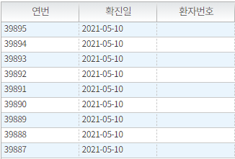
데이터
2. 서울시 코로나19 확진자 현황
출처 : http://data.seoul.go.kr/dataList/OA-20279/S/1/datasetView.do
개요 : 서울시 기준의 코로나19 확진자 관련 정보 현황
주요 특징 : 각 컬럼이 확진자 1명이 발생했음을 의미한다.

Slide 11
SQL 작성

Slide 12
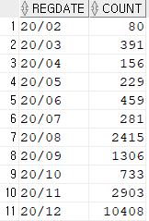
SQL
1. 월별 코로나 확진자 수 추출
SELECT
SUBSTR(REGDATE,0,5) AS REGDATE, COUNT(ID) COUNT
FROM CORONA
GROUP BY SUBSTR(REGDATE,0,5)
ORDER BY REGDATE;

Slide 13
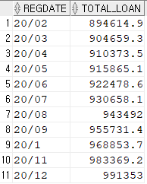
SQL
2. 월별 가계대출 총합 추출
SELECT
REPLACE(SUBSTR(기간,3),'.','/') AS REGDATE,
(예금취급기관 + 예금은행 + 주택담보대출 + 비은행예금취급기관 + 주택담보대출2 + 상호저축은행 + 신용협동조합 + 상호금융 + 새마을금고 + 기타) AS TOTAL_LOAN
FROM HOUSE_LOAN
ORDER BY 기간;

Slide 14
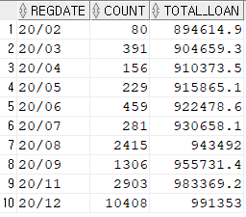
SQL
3. JOIN으로 데이터 결합
SELECT C.REGDATE, C.COUNT, H.TOTAL_LOAN
FROM (
SELECT COUNT(ID) COUNT, SUBSTR(REGDATE,0,5) AS REGDATE FROM CORONA GROUP BY SUBSTR(REGDATE,0,5) ORDER BY REGDATE
) C, (
SELECT REPLACE(SUBSTR(기간,3),'.','/') AS REGDATE, (예금취급기관 + 예금은행 + 주택담보대출 + 비은행예금취급기관 + 주택담보대출2 + 상호저축은행 + 신용협동조합 + 상호금융 + 새마을금고 + 기타) AS TOTAL_LOAN FROM HOUSE_LOAN ORDER BY 기간
) H
WHERE C.REGDATE = H.REGDATE;

Slide 15
데이터 시각화

Slide 16
데이터시각화
코로나-가계대출 추이와 예측
시각화 툴 : EXCEL
데이터 연결 : ODBC

Slide 17
인사이트 도출

Slide 18
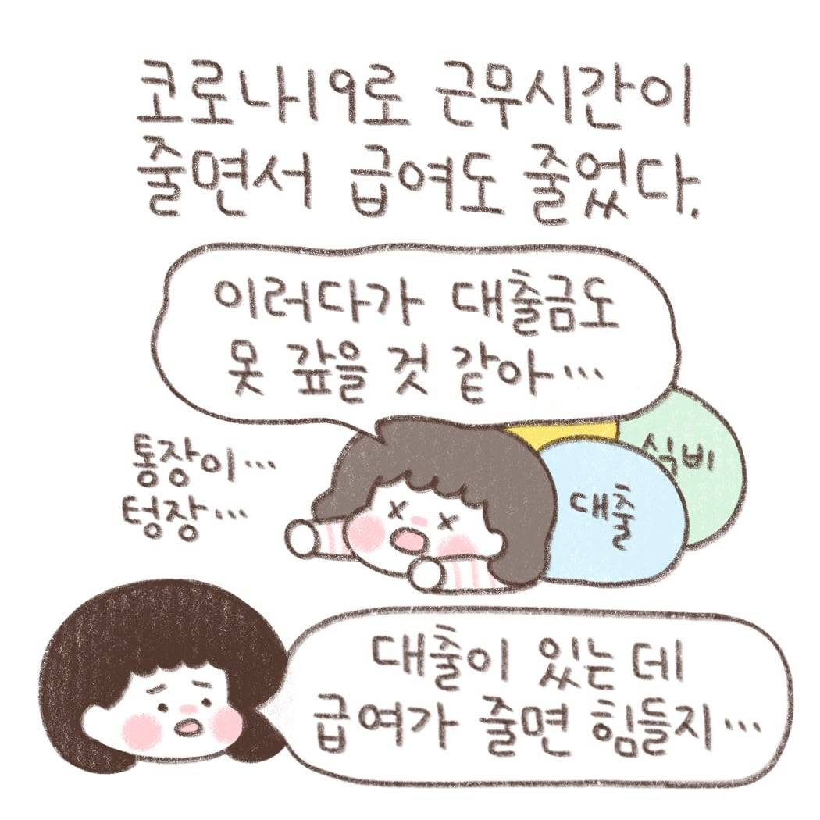
INSIGHT
코로나, 대출로 버티는 가계
코로나19 가 심화됨에 따라 인해 가계가 소득 감소 등의 직격탄을 맞아 가계대출 증가로 이어진 것으로 보인다.
코로나19 확진자는 지속적으로 증가하는 추세로, 경기 악화로 인해 향후에도 가계가 대출을 대폭 늘릴 것으로 예측된다.

